Slide 1
교수님이 사랑하는 학교 간 전산망 - 신라대와 동서대
201195008 김도현
201195025 류규보
201195062 최효금

Slide 2
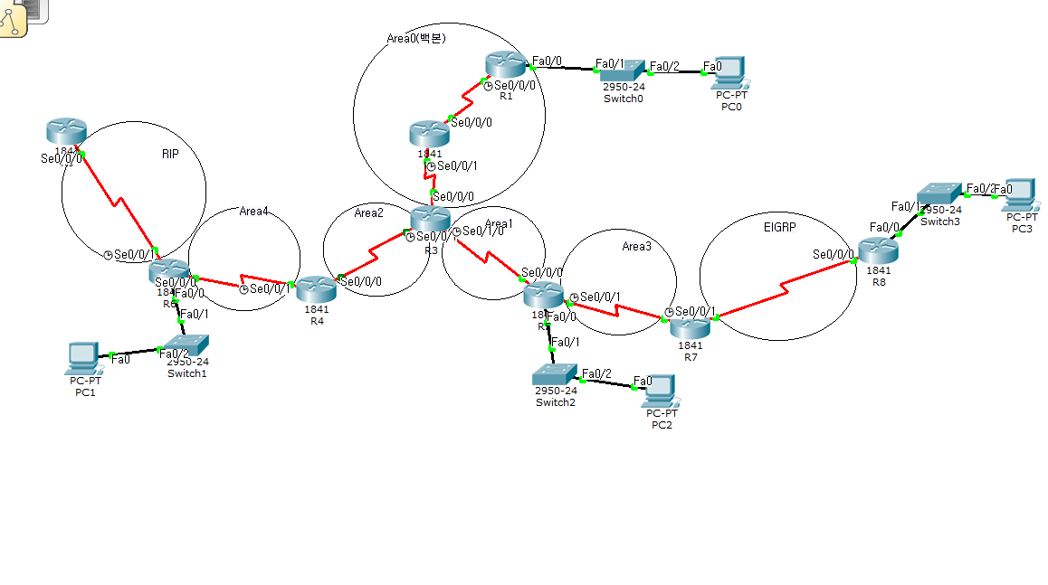
전체 구성 망
OSPF 1
신라대
RIP
예음관
EIGRP
국제관
미술관
인문관
도서관
동서대

Slide 3
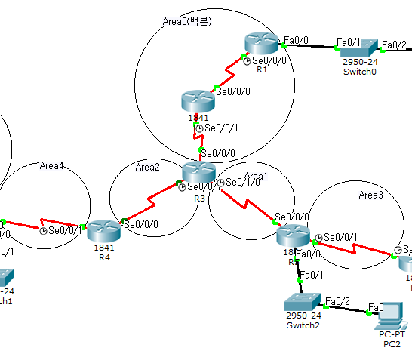
신라대 내부(OSPF)
>enable
>#configure terminal
>(config) # router ospf 1
>(config-router)#network 192. 168. x. x aear()
Virtual-link
Virtual-link

Slide 4
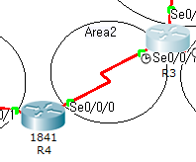
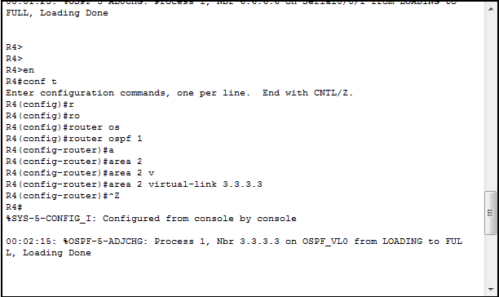
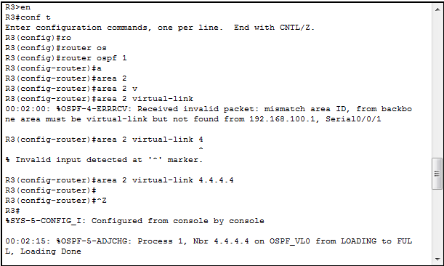
Virtual-link
R4(config-router)#router-id 4.4.4.4
R3(config-router)#router-id 3.3.3.3
R4
R3

Slide 5
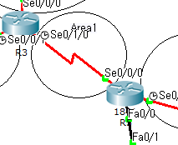
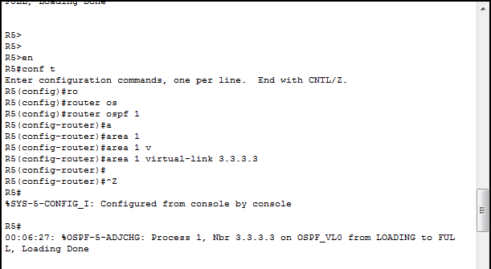
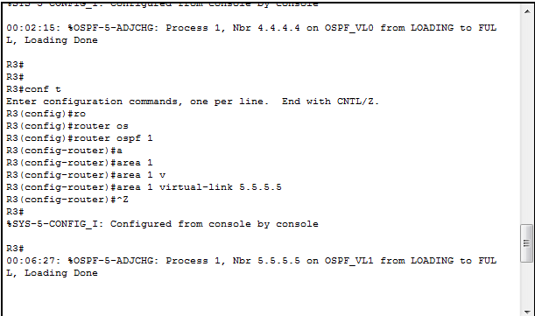
Virtual-link
R5
R3

Slide 6
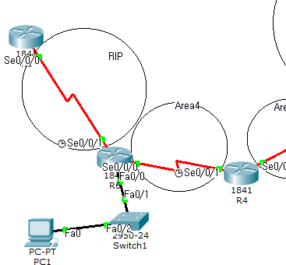
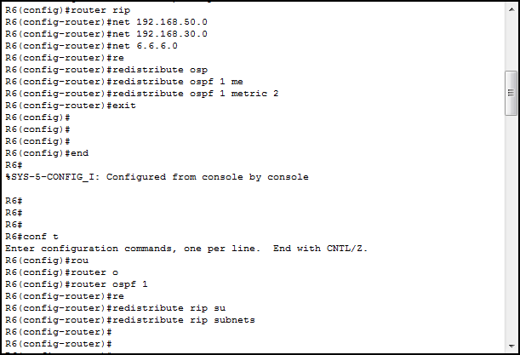
신라대 내부(OSPF와 RIP)
redistribute
R6(config)#router rip
R6(config-router)#redistribute ospf 1 metric2
“2는 rip protocol의 metric인 hop count 이다.”

Slide 7
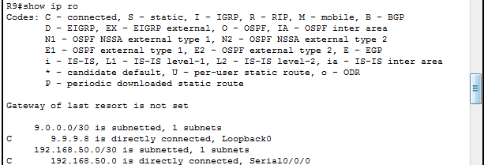
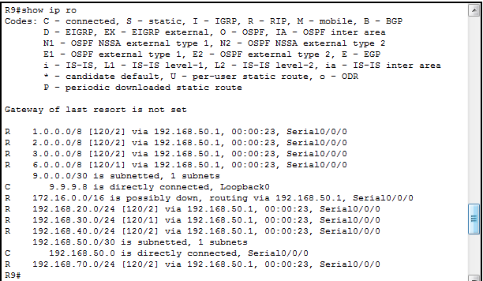
신라대 내부(OSPF와 RIP)
R9
재분배 전
재분배 후

Slide 8
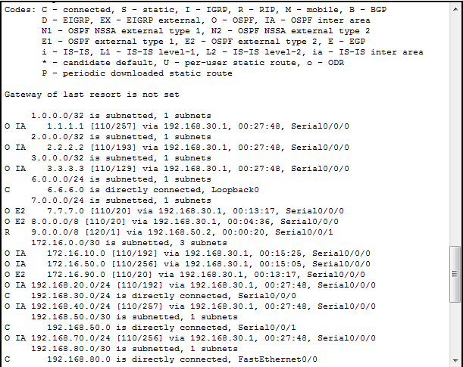
신라대 내부(OSPF와 RIP)
R6
IA– OSPF
Inter area.
E2 – OSPF
External type.

Slide 9
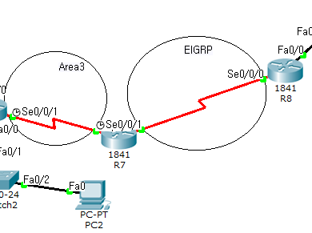
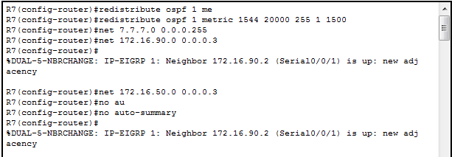
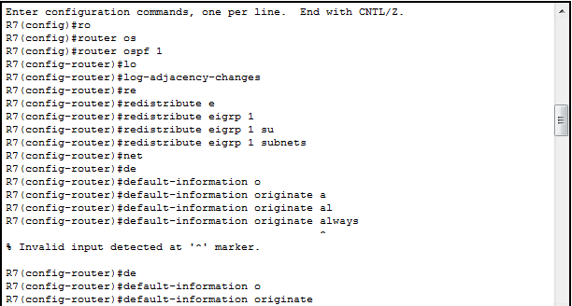
동서대 (OSPF와 EIGRP)
Router(config)# router eigrp 1
Router(config-router)# redistribute static metric 1544 20000 255 1 1500
“뒤 5개의 숫자는 eigrp의 메트릭이다. 차례대로 bandwidth, delay, reliability,
Load, MTU maximumsize 의미한다”
redistribute

Slide 10
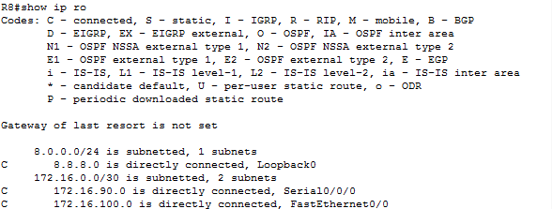
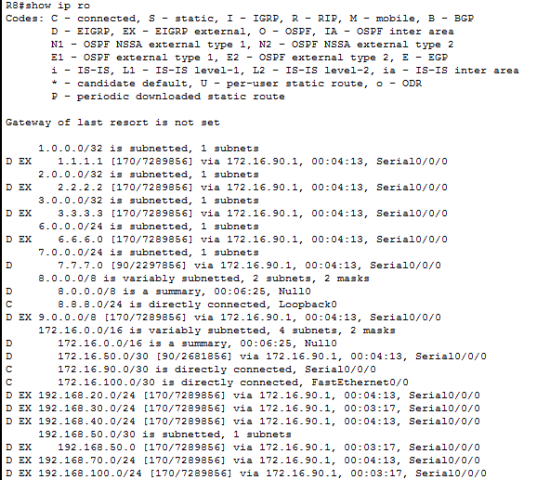
동서대(OSPF와 EIGRP)
재분배 전
R8
EX– EIGRP
External.
재분배 후

Slide 11
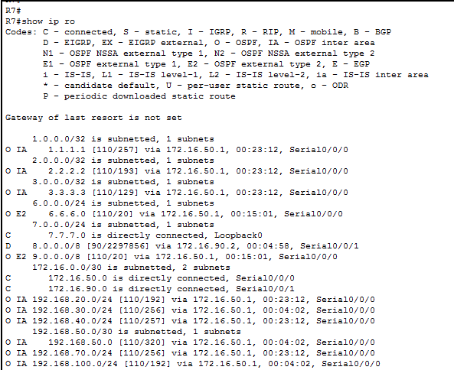
동서대 (OSPF와 EIGRP)
R7
E2– OSPF
External type
IA– OSPF
Inter area.

Slide 12
감사합니다.

